Slide 1
Διδακτική της Πληροφορικής και των ΤΠΕ Μάθημα επιλογής ΣΤ’ εξάμηνο, Τμήμα Επιστημών της Εκπαίδευσης και της Αγωγής στην Προσχολική Ηλικία, Πανεπιστήμιο Πατρών
Ενότητα 12 : Παρουσίαση του περιβάλλοντος Scratch
Βασίλειος Κόμης
ΤΕΕΑΠΗ

Slide 2
Άδειες Χρήσης
Το παρόν εκπαιδευτικό υλικό υπόκειται σε άδειες χρήσης Creative Commons.
Για εκπαιδευτικό υλικό, όπως εικόνες, που υπόκειται σε άλλου τύπου άδειας χρήσης, η άδεια χρήσης αναφέρεται ρητώς.

Slide 3
Χρηματοδότηση
Το παρόν εκπαιδευτικό υλικό έχει αναπτυχθεί στα πλαίσια του εκπαιδευτικού έργου του διδάσκοντα.
Το έργο «Ανοικτά Ακαδημαϊκά Μαθήματα στο Πανεπιστήμιο Πατρών» έχει χρηματοδοτήσει μόνο τη αναδιαμόρφωση του εκπαιδευτικού υλικού.
Το έργο υλοποιείται στο πλαίσιο του Επιχειρησιακού Προγράμματος «Εκπαίδευση και Δια Βίου Μάθηση» και συγχρηματοδοτείται από την Ευρωπαϊκή Ένωση (Ευρωπαϊκό Κοινωνικό Ταμείο) και από εθνικούς πόρους.

Slide 4
Σκοπός
Η παρουσίαση και ανάλυση των βασικών δομών της γλώσσας προγραμματισμού Scratch

Slide 5
Έννοιες – Κλειδιά
Προγραμματισμός Γλώσσες προγραμματισμού Γλώσσες οπτικού προγραμματισμού Γλώσσα Scratch προγραμματισμού Logo | Ακολουθία Επιλογή Έλεγχος Μεταβλητή Συνθήκη Μήνυμα Ενδυμασία Υπόβαθρο

Slide 6
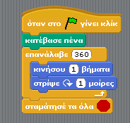
Κύκλος στην κλασική Logo
to circle
repeat 360 [fd 1 rt 1]
end
Κύκλος στη Scratch

Slide 7
Το περιβάλλον οπτικού προγραμματισμού Scratch
Το περιβάλλον Scratch διευκολύνει τη δημιουργία πολυμεσικών εφαρμογών όπως εφαρμογές παιχνιδιών, ιστοριών, μουσικής και τέχνης και την κοινοποίησή τους στον Παγκόσμιο Ιστό.
Διανέμεται δωρεάν, τρέχει σε Windows, Mac OS και Linux και έχει μεταφραστεί και στα Ελληνικά. Τα έργα των προγραμματιστών μπορούν να κοινοποιηθούν στο διαδικτυακό τόπο της Scratch (http://scratch.mit.edu)

Slide 8
Περιβάλλον επικοινωνίας με γραφικά (1)
Το περιβάλλον επικοινωνίας με γραφικά του Scratch, υλοποιείται με τη γάτα (ενώ στην αρχική Logo ήταν ένα τρίγωνο στην οθόνη (που ονομαζόταν χελώνα), το οποίο ο χρήστης μετακινούσε με τη βοήθεια εντολών) και τα γραφικά της.

Slide 9
Περιβάλλον επικοινωνίας με γραφικά (2)
Ο χρήστης μπορεί να ελέγξει μία προς μία τις εντολές που δίνει, έχοντας άμεση ανάδραση από το σύστημα και δυνατότητα αυτοδιόρθωσης
Η Scratch (όπως και η Logo) σχεδιάστηκε κυρίως ως εκπαιδευτική γλώσσα και όχι ως γλώσσα ανάπτυξης εφαρμογών
Προσφέρει ένα σχετικά απλό περιβάλλον εργασίας όπου οι διεργασίες κάθε είδους αναπαριστώνται με γραφικά

Slide 10
Ανάπτυξη πολυμεσικών εφαρμογών
Η Scratch μπορεί να χρησιμοποιηθεί ως γλώσσα ανάπτυξης απλών εφαρμογών πολυμέσων
Μπορεί συνεπώς να χρησιμοποιηθεί από τον εκπαιδευτικό ή και από τους μαθητές για την υλοποίηση σχεδίων εργασίας

Slide 11
Κύρια στοιχεία της Scratch
Τα στοιχεία της γλώσσας Scratch που διευκολύνουν την εκμάθησή της από αρχάριους προγραμματιστές περιλαμβάνουν:
1. τον οπτικό προγραμματισμό αφού οι εντολές είναι ψηφίδες που μπορούν να συνδυαστούν μόνο με σωστούς συντακτικά τρόπους,
2. τον εύκολο χειρισμό των πολυμέσων αφού ήχοι και εικόνες εισάγονται εύκολα στο περιβάλλον της Scratch και
3. την υποστήριξη της ελληνικής γλώσσας τόσο για το περιβάλλον όσο και για τις εντολές της γλώσσας προγραμματισμού.

Slide 12
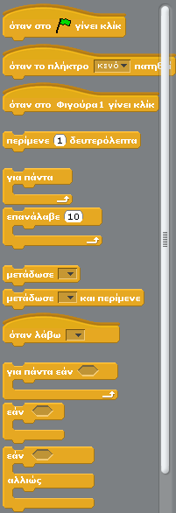
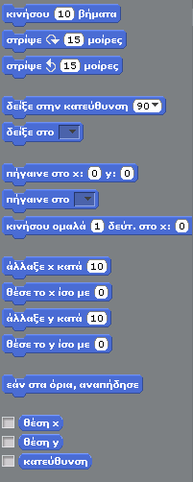
Δομικά χαρακτηριστικά της Scratch
Η Scratch (όπως και η Logo) περιλαμβάνει ένα βασικό λεξιλόγιο που αποτελείται από τις λεγόμενες βασικές εντολές (primitives).

Slide 13
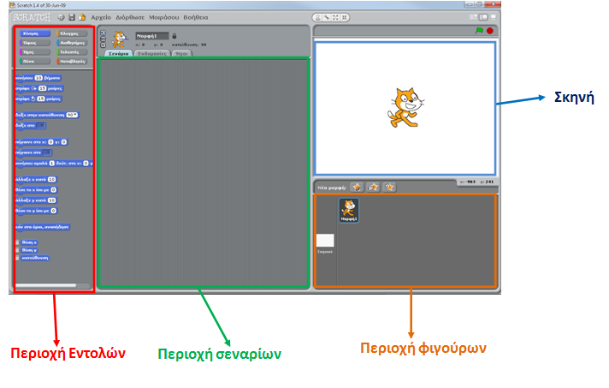
Το περιβάλλον της Scratch 1.3

Slide 14
Το περιβάλλον της Scratch 2.0
Σκηνή
Λίστα αντικειμένων
Παλέτα εντολών (χωρισμένες σε καρτέλες)
Χώρος σεναρίων

Slide 15
Η «γάτα» Scratch
αλλάζει θέση (να κάνει μπροστά και πίσω κάποιο αριθμό «βημάτων», τα οποία μπορεί να είναι pixels στην οθόνη ή κινήσεις στο χώρο),
αλλάζει διεύθυνση (σε μοίρες ή ακτίνια),
αφήνει ή δεν αφήνει ίχνη στο έδαφος (ή στην οθόνη) κατά τη μετακίνησή της,
μεταδίδει ηχητικά ή φωτεινά σήματα
Επικοινωνεί με άλλες «γάτες»
κλπ.

Slide 16
Πρόγραμμα στη Scratch (1)
Με τη Scratch δημιουργούμε προγράμματα
Πρόγραμμα: σύνολο από εντολές
Χειρισμός βασικών «αντικειμένων»

Slide 17
Πρόγραμμα στη Scratch (2)
Η κίνηση που περιέχει συγκεκριμένες εντολές για μετακίνηση της γάτας (και κάθε φιγούρας)
Οι όψεις
Ο ήχος
Η πένα
Οι εντολές ελέγχου
Οι αριθμοί (numbers), π.χ. οι 23, 2, και 8,2.
Μια σειρά από αριθμητικούς χαρακτήρες, στους οποίους μπορεί να προηγείται ένα πρόσημο.

Slide 18
Πρόγραμμα στη Scratch (3)
Ο ήχος
Οι αισθητήρες
Οι μεταβλητές

Slide 19
Scratch 2.0
Δουλεύει εξ ολοκλήρου στον φυλλομετρητή
Θα πρέπει να δημιουργήσετε λογαριασμό
Υπάρχει και offline έκδοση
https://scratch.mit.edu/scratch2download/

Slide 20
Ενδυμασίες και υπόβαθρα
Notes:
Δεν μας φτάνουν τα αντικείμενα που υπάρχουν ήδη στο περιβάλλον θα χρειαστεί να εισάγουμε δικούς μας.

Slide 21
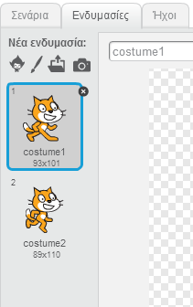
Τι είναι ενδυμασία/υπόβαθρο;
Χαρακτηριστικά;
Περιορισμοί;
Notes:
Οι περιορισμοί είναι ότι δεν μπορούν να είναι μεγαλύτεροι από το μέγεθος της σκηνής.
Έχουν διαφάνεια.
Υπάρχει και το κέντρο της μορφής με βάση το οποίο υπολογίζεται η θέση του.

Slide 22
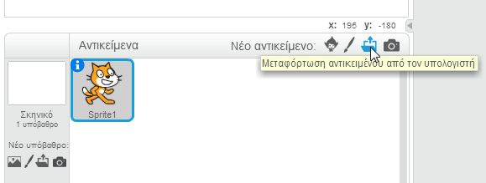
Σαν νέα φιγούρα
Notes:
Μετά μπορείτε να την βάλετε σα νέο αντικείμενο

Slide 23
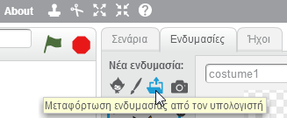
Σαν νέα ενδυμασία
Notes:
Ή σαν ενδυμασία σε υπάρχον αντικείμενο

Slide 24
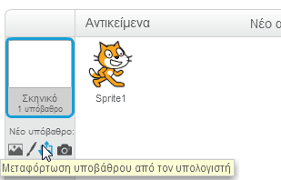
Σαν υπόβαθρο
Notes:
Τέλος μπορεί να εισαχθεί σαν υπόβαθρο

Slide 25
Δομή Ακολουθίας
Η πιο βασική (και απλή) δομή

Slide 26
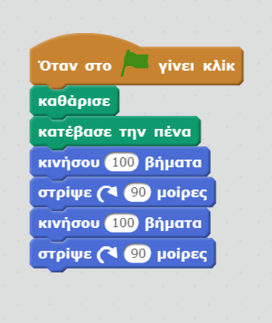
Σειρά εντολών σε μορφή Ακολουθίας

Slide 27
Δομή Επιλογής
Σημαντική δομή, χωρίς αυτήν δεν μπορούν να υλοποιηθούν απλοί αλγόριθμοι

Slide 28
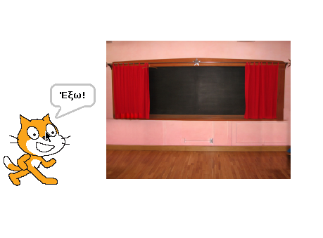
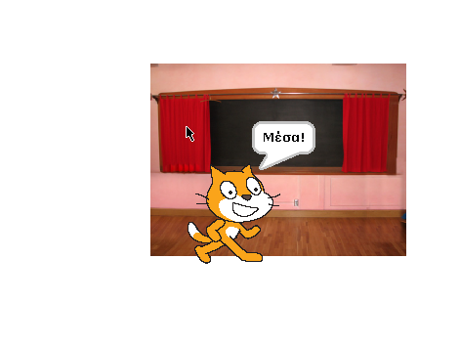
Περιγραφή αλγορίθμου (μέσα ή έξω;)
Εάν η γάτα ακουμπάει το δωμάτιο:
Η γάτα λέει «Μέσα»
Αλλιώς
Η γάτα λέει «Έξω»

Slide 29
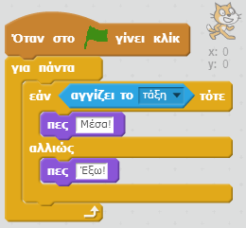
Πρόγραμμα Μέσα ή έξω;
Συνθήκη
Εντολές όταν η συνθήκη ισχύει
Εντολές όταν η συνθήκη δεν ισχύει

Slide 30
Συνθήκες και Επαναλήψεις
Η επανάληψη είναι βασική δομή του προγραμματισμού

Slide 31
Συνθήκες

Slide 32
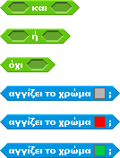
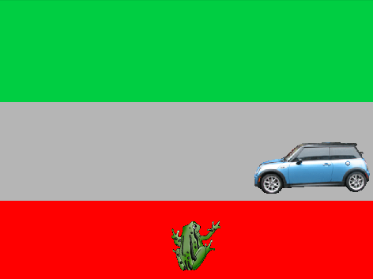
Το πρόβλημα (βάτραχος)
Πως μπορούμε να ελέγξουμε το αν ο βάτραχος βρίσκεται ολόκληρος στην πράσινη περιοχή;

Slide 33
Μια ολοκληρωμένη λύση

Slide 34
Επαναλήψεις
Η δομή που επιτρέπει να επαναλαμβάνουμε μια σειρά εντολών

Slide 35
Επανάληψη χωρίς συνθήκη

Slide 36
Επανάληψη με συνθήκη

Slide 37
Επανάληψη με συνθήκη
Τι κάνει το πρόγραμμα; (προφορικά)

Slide 38
Επανάληψη με συνθήκη

Slide 39
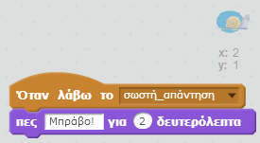
Μηνύματα

Slide 40
Μεταβλητές
Αντικείμενο 5^{ου} εργαστηρίου

Slide 41
Η έννοια της μεταβλητής
Οι μεταβλητές χρησιμοποιούνται ως μνήμη.
Αποθηκεύουν την τρέχουσα κατάσταση και μπορούμε να την ανακαλέσουμε αργότερα.

Slide 42
Μεταβλητές
Όνομα
Ιδιότητες
Αναφορά
Τιμή

Slide 43
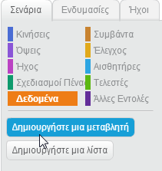
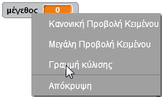
Μεταβλητή

Slide 44
Μεταβλητή

Slide 45
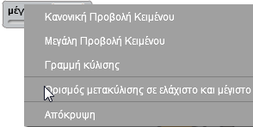
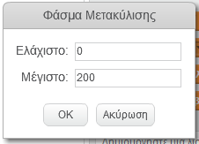
Όρια

Slide 46
Αρχικοποίηση
Η αρχικοποίηση τιμής μεταβλητής είναι απαραίτητη
Π.χ όταν καταγράφω το σκορ σε ένα παιγνίδι, αυτό πρέπει να γίνεται 0 μετά την πράσινη σημαία (εκκίνηση νέου παιγνιδιού)

Slide 47
Διαδικασίες

Slide 48
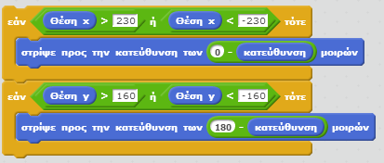
Παράδειγμα διαδικασίας

Slide 49
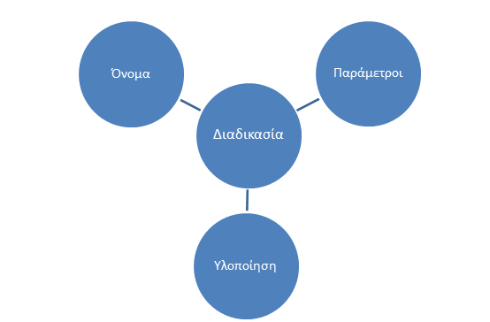
Διαδικασία
Χρησιμοποιεί
Προγραμματίζει

Slide 50
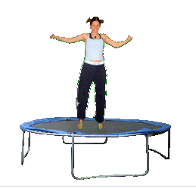
Παράδειγμα
Αναπήδηση (δεν υπάρχει έτοιμη εντολή)

Slide 51
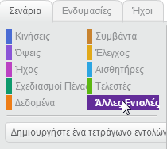
Δημιουργία διαδικασίας

Slide 52
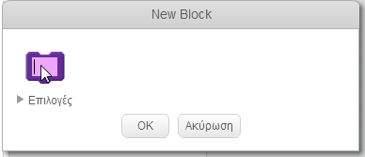
Όνομα διαδικασίας
Δίνουμε όνομα αναπήδηση
Notes:
Δεν δίνουμε κάποια παράμετρο οπότε η εντολή αυτή θα κάνει το ίδιο πράγμα κάθε φορά που εκτελείται

Slide 53
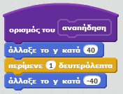
Υλοποίηση διαδικασίας

Slide 54
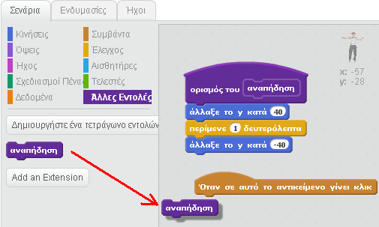
Χρήση διαδικασίας
Όπως όλες οι εντολές

Slide 55
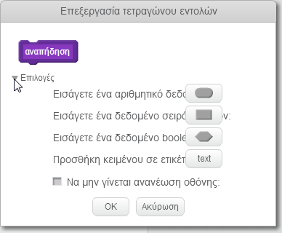
Παράμετροι
Notes:
Ας πάμε στην αναπήδηση για να βάλουμε μία παράμετρο. Για παράδειγμα το πόσο ψηλά θα αναπηδήσει το αντικείμενο

Slide 56
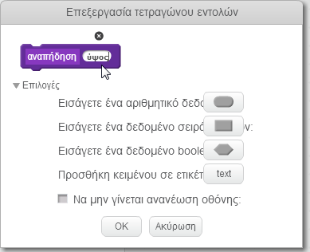
Όνομα παραμέτρου
Αντιπροσωπευτικό: Πόσες φορές ή πόσο ψηλά;

Slide 57
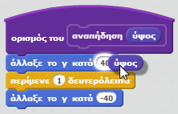
Υλοποίηση παραμέτρου
Η παράμετρος πρέπει να χρησιμοποιηθεί μέσα στην υλοποίηση

Slide 58
Υλοποίηση

Slide 59
Χρήση παραμέτρου
Όταν εκτελείται η διαδικασία η παράμετρος παίρνει τιμή

Slide 60
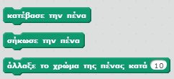
Πένα
Κάθε αντικείμενο μπορεί να αφήνει αποτύπωμα της κίνησής του.

Slide 61
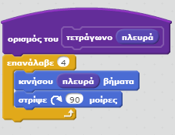
Τετράγωνο
Δοκιμάστε το! Αφού κατεβάσετε την πένα

Slide 62
Μηνύματα
Notes:
Με τα μηνύματα μπορούμε να κάνουμε ένα άλλο αντικείμενο να εκτελέσει μια εντολή.

Slide 63
Δικτυακοί τόποι για τη Scratch
H ηλεκτρονική τάξη (Moodle)
https://scratch.mit.edu/help/ : Υποστηρικτικό υλικό από την ομάδα της Scratch
http://scratched.media.mit.edu/: Ένας ιστότοπος για εκπαιδευτές που διδάσκουν Scratch στους μαθητές τους.
http://logogreekworld.ning.com/: Η διαδικτυακή κοινότητα για τη Logo στην εκπαίδευση που έχει μία ομάδα για τις εφαρμογές της Scratch στη διδασκαλία της Πληροφορικής.
http://www.scratchplay.gr/: Ένα βιβλίο για την προηγούμενη έκδοση της Scratch

Slide 64
Βιβλιογραφία
Βιβλία:
Δωρεάν:
Βιβλίο για τη Scratch στα ελληνικά: http://www.scratchplay.gr/
Εμπορικά:
Michael Badger, “Scratch 1.4: Beginner's Guide, Learn to program while creating interactive stories, games, and multimedia projects using Scratch” 2009, Packt Publishing.
The LEAD Project, “Super Scratch Programming Adventure!: Learn to Program By Making Cool Games”, No Starch Press, 2012.
Jr. Jerry Lee Ford “Scratch Programming for Teens” Course Technology PTR, 2008.
Seamus O'Neill, Stephen Howell, “Scratch from Scratch” www.saorog.com

Slide 65
Σημειωματα

Slide 66
Σημείωμα Ιστορικού Εκδόσεων Έργου
Το παρόν έργο αποτελεί την έκδοση 1.0.
Έχουν προηγηθεί οι κάτωθι εκδόσεις:
-

Slide 67
Σημείωμα Αναφοράς
Copyright Πανεπιστήμιο Πατρών, Βασίλειος Κόμης. «Διδακτική της Πληροφορικής και των Τεχνολογιών της Πληροφορίας και των Επικοινωνιών: Παρουσίαση του περιβάλλοντος Scratch». Έκδοση: 1.0. Πάτρα, 2015.
Διαθέσιμο από τη δικτυακή διεύθυνση:
https://eclass.upatras.gr/courses/PN1477/

Slide 68
Σημείωμα Αδειοδότησης
Σημείωμα Αδειοδότησης Το παρόν υλικό διατίθεται με τους όρους της άδειας χρήσης Creative Commons Αναφορά, Μη Εμπορική Χρήση Παρόμοια Διανομή 4.0 [1] ή μεταγενέστερη, Διεθνής Έκδοση. Εξαιρούνται τα αυτοτελή έργα τρίτων π.χ. φωτογραφίες, διαγράμματα κ.λ.π., τα οποία εμπεριέχονται σε αυτό και τα οποία αναφέρονται μαζί με τους όρους χρήσης τους στο «Σημείωμα Χρήσης Έργων Τρίτων».
[1] http://creativecommons.org/licenses/by-nc-sa/4.0/
Ως Μη Εμπορική ορίζεται η χρήση:
• που δεν περιλαμβάνει άμεσο ή έμμεσο οικονομικό όφελος από την χρήση του έργου, για το διανομέα του έργου και αδειοδόχο
• που δεν περιλαμβάνει οικονομική συναλλαγή ως προϋπόθεση για τη χρήση ή πρόσβαση στο έργο
• που δεν προσπορίζει στο διανομέα του έργου και αδειοδόχο έμμεσο οικονομικό όφελος (π.χ. διαφημίσεις) από την προβολή του έργου σε διαδικτυακό τόπο
Ο δικαιούχος μπορεί να παρέχει στον αδειοδόχο ξεχωριστή άδεια να χρησιμοποιεί το έργο για εμπορική χρήση, εφόσον αυτό του ζητηθεί.

Slide 69
Διατήρηση Σημειωμάτων
Οποιαδήποτε αναπαραγωγή ή διασκευή του υλικού θα πρέπει να συμπεριλαμβάνει:
το Σημείωμα Αναφοράς
το Σημείωμα Αδειοδότησης
τη δήλωση Διατήρησης Σημειωμάτων
το Σημείωμα Χρήσης Έργων Τρίτων (εφόσον υπάρχει)
μαζί με τους συνοδευόμενους υπερσυνδέσμους.

Slide 70
Σημείωμα Χρήσης Έργων Τρίτων
Το Έργο αυτό κάνει χρήση των ακόλουθων έργων:
Εικόνες/Σχήματα/Διαγράμματα/Φωτογραφίες
Οποιασδήποτε μορφής υλικό περιλαμβάνεται στο ανωτέρω έργο και δεν αναφέρεται σε ξεχωριστή πηγή αναφοράς, τότε αποτελεί πνευματική ιδιοκτησία του διδάσκοντα Καθηγητή, Βασίλη Κόμη.

Slide 71
Τέλος 12^{ης} Ενότητας

